Slide 1
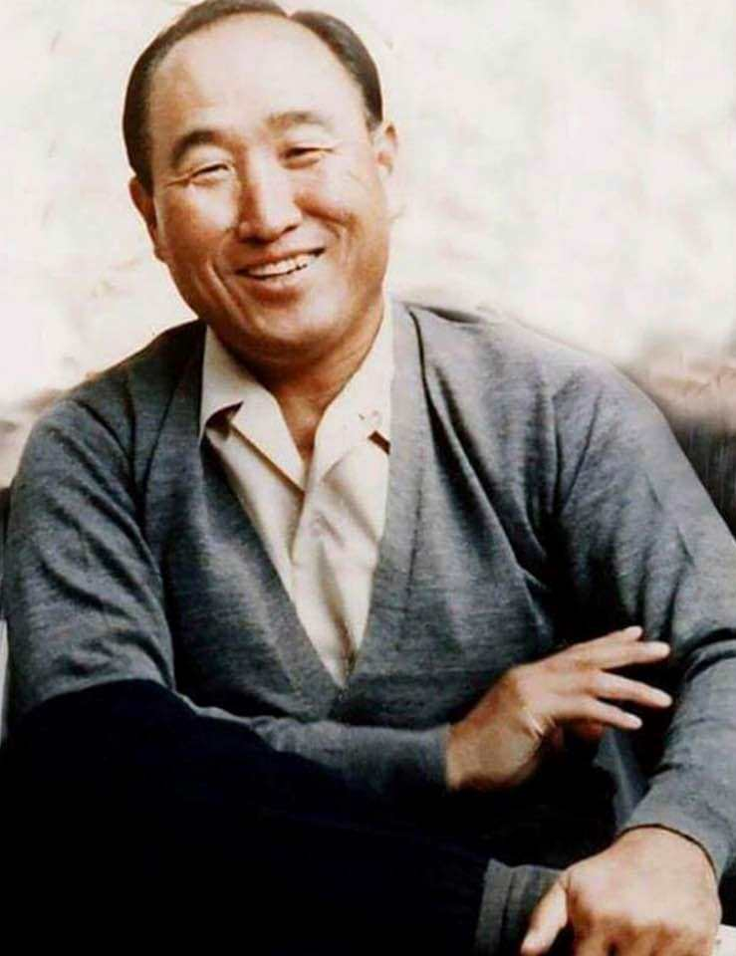
Отец. Его жизнь и личность.
Notes:
Составила: Глазунова Е.А.
Сейчас мы с вами поговорим о Сан-Мен Муне, его жизни, личности, о том, какими чертами характера он обладал, что было у него на сердце. Я долго думала, что вам рассказать. У нас с вами только одна встреча на эту тему. Если рассказывать биографию Сан-Мен Муна, то требуется хотя бы 4 встречи, чтобы рассказать те или иные детали, обстоятельства жизни. Поэтому я просто решила познакомить вас с некоторыми гранями личности Отца. Цель нашей встречи – чтобы Сан-Мен Мун стал нам всем чуточку ближе, чтобы мы смогли понять, почему Сан-Мен Мун является отцом каждому из нас.

Slide 2
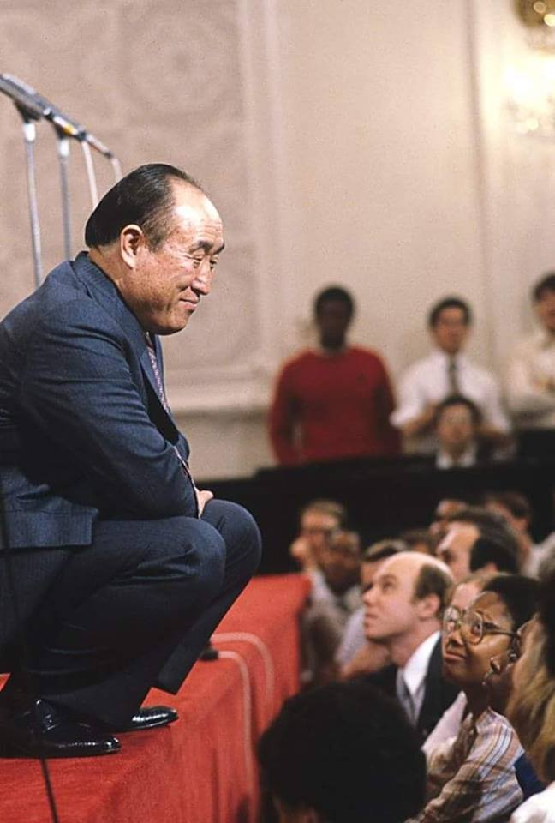
Отец представляет собой вернувшегося Христа. А суть Христа – истинная любовь.
Notes:
Мы с вами встретились благодаря Отцу, благодаря его любви. Основная суть Отца – это истинная любовь. Бог есть любовь, Христос есть любовь. Именно истинная любовь притягивала, приклеивала людей к Сан-Мен Муну. Он как магнит. Однажды познав истинную любовь, уже невозможно отклеиться, найти ей замену. Она лучшее, о чем мечтает изначальная душа каждого человека. И Сан-Мен Мун в полной мере обладал истинной любовью, хотел наполнить людей ею.
Любовь первична, поэтому люди порой готовы пожертвовать жизнью ради любви.
Любовь Бога - потрясающая вещь, и очень мало людей, которые знают ее истинную ценность, ее истинное величие и могущество. Отец знает любовь как никто другой, знает, чего люди лишились в результате грехопадения, поэтому мы за ним и следуем.
Почему важно всегда помнить о сути Христа? Много людей пытались копировать Отца, есть люди, которые знали Отца лично и старались вести себя внешне очень похоже, но если человек не унаследует самое главное - сердце, наполненное истинной любовью, то результат деятельности такого человека, его отношений с людьми, окажется совершенно другим.
В предисловии к автобиографии (книга «человек планеты, любящий мир») Отец пишет: «В своей жизни я пережил шесть несправедливых тюремных заключений — в императорской Японии, при режиме Ким Ир Сена в Северной Корее, при правительстве Ли Сын Мана в Южной Корее и даже в США; меня порой избивали так сильно, что от моего тела отлетала кусками плоть. Однако сейчас в моем сердце не осталось ни одной самой крохотной ранки. Старые раны легко заживают перед лицом истинной любви, и даже враги тают и исчезают без следа. Истинная любовь — это такая любовь, которая отдает, забывает о том, сколько она уже отдала, и снова отдает и любит.
Я прожил всю свою жизнь, опьяненный такой любовью. Мне больше ничего не было нужно — только любовь, и я изо всех сил стремился поделиться этой любовью с теми, у кого ничего нет. Порой путь любви был таким тяжелым, что у меня подгибались колени, но даже в такие моменты я был счастлив, посвящая себя любви к человечеству.
Даже сейчас меня переполняет любовь, которую я пока не успел отдать людям. Я передаю вам эту книгу с молитвой о том, чтобы эта любовь, подобно реке мира, напитала влагой пересохшую землю и пролилась дальше, до самого края земли» (автобиография).
«Почему же Бог призвал меня? Даже сейчас, когда мне уже девяносто, я каждый день задаю себе этот вопрос. Почему из всех людей, живущих на земле, Он выбрал именно меня? Он сделал это не из-за моей выдающейся внешности, замечательных личных качеств или глубокой убежденности. Я был простым и неприметным, упрямым и глупым мальчишкой. Если Бог и мог что-то разглядеть во мне, то разве что искренность, побуждавшую меня искать Его, плача от любви. В любом месте и в любые времена самое главное — это любовь. Бог искал человека с сердцем, переполненным любовью, которая помогла бы ему преодолеть любые страдания. Я был простым деревенским мальчишкой, которому нечем похвастаться. И все же даже сейчас я без колебаний готов пожертвовать своей жизнью и посвятить ее любви Бога, и только ей одной» (автобиография).

Slide 3
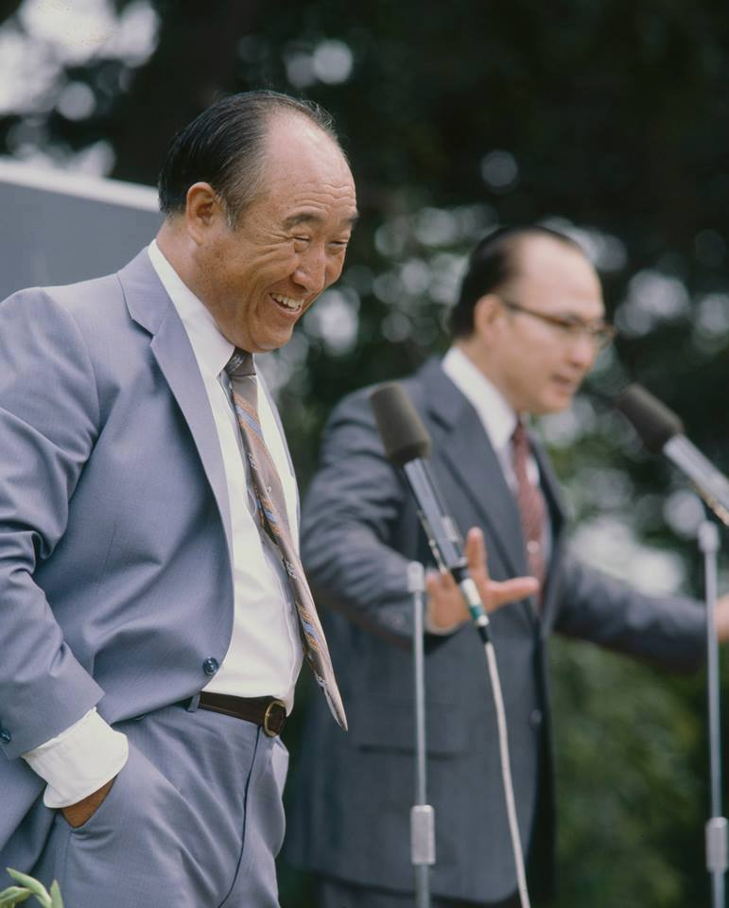

Slide 4
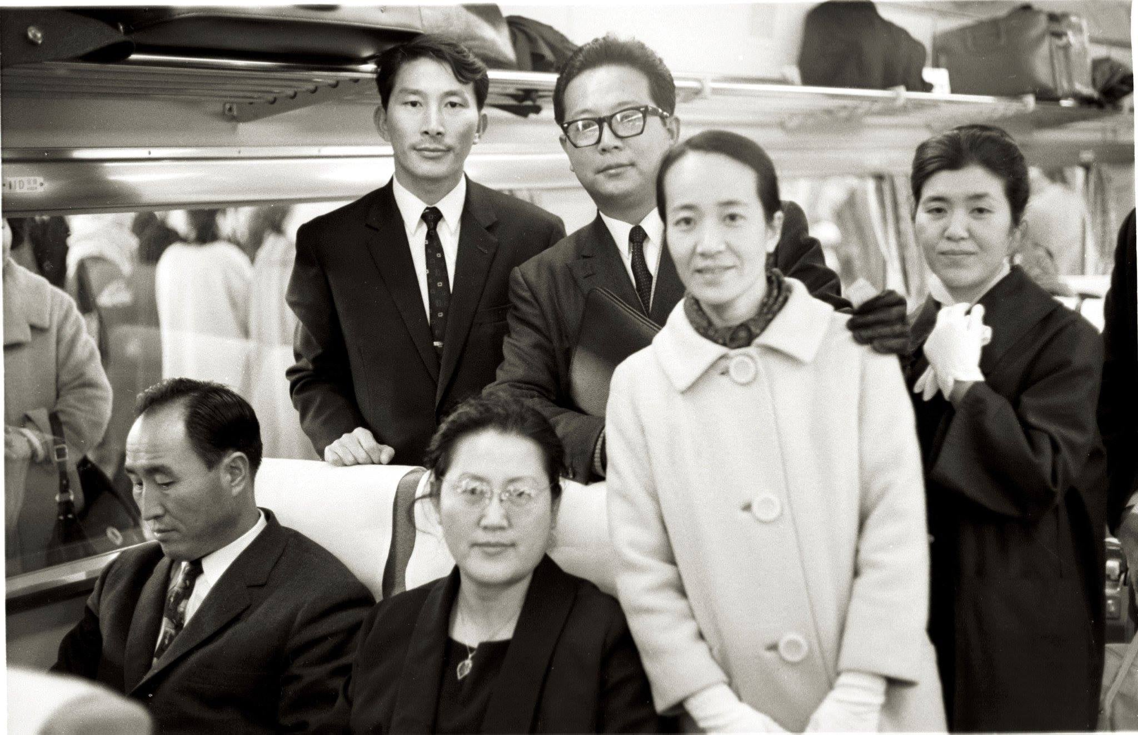
Члены семьи (щикку)
Любовь и привязанность между людьми внутри церкви, как члены одной семьи.
Notes:
Любовь Отца склеивала людей, создавала отношения как в семье. Люди начинали относиться к друг другу с истинной любовью. Сан-Мен Мун заботился о людях с полной отдачей, и они не могли не испытывать благодарность, не тянуться к Отцу в ответ.
Немного об истории ЦО вначале, первых последователях, их любви к Отцу и друг к другу.
Пример: дневник преп. Ю в 1955 году. Хотели даже вернуться в тюрьму, только бы быть рядом с Отцом. Нежно заботились друг о друге, скучали друг по другу.
Фан-Че Фан: «В самом начале своего пути он проповедовал группе пожилых женщин, порой до раннего утра. Им так нравились его речи, что, когда он умолкал, они с удивлением замечали, что занимается заря нового дня».

Slide 5
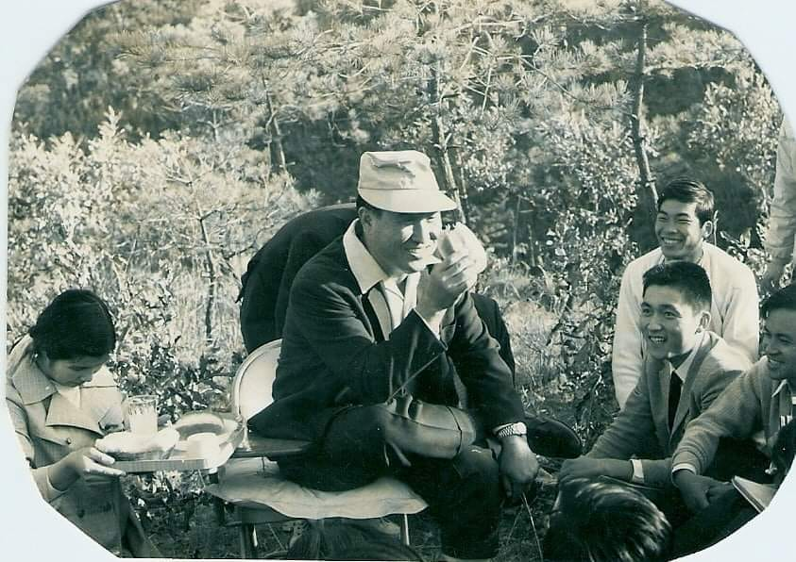

Slide 6
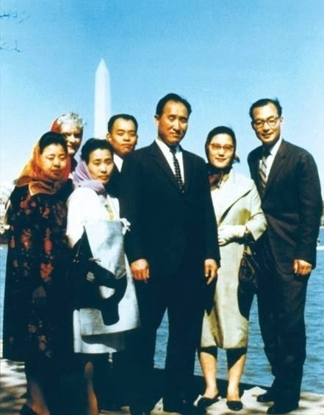

Slide 7
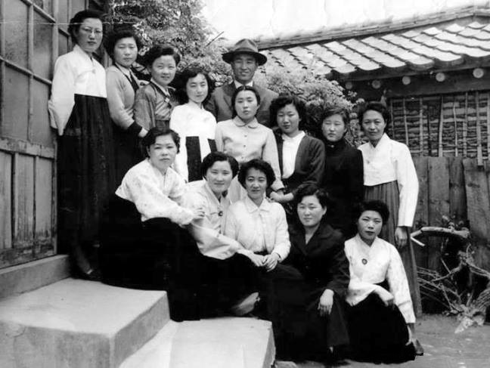

Slide 8
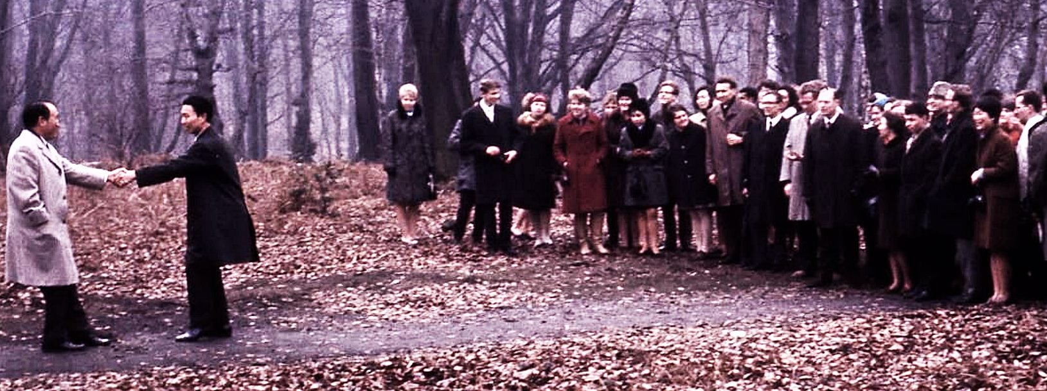
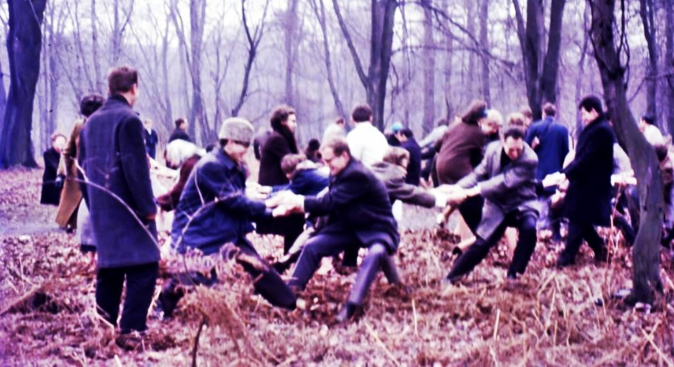

Slide 9
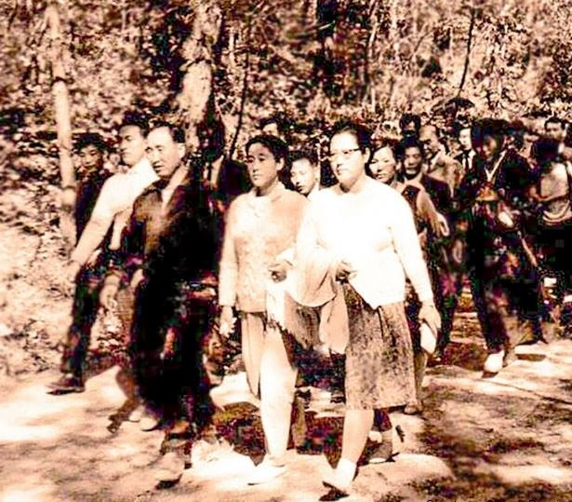

Slide 10
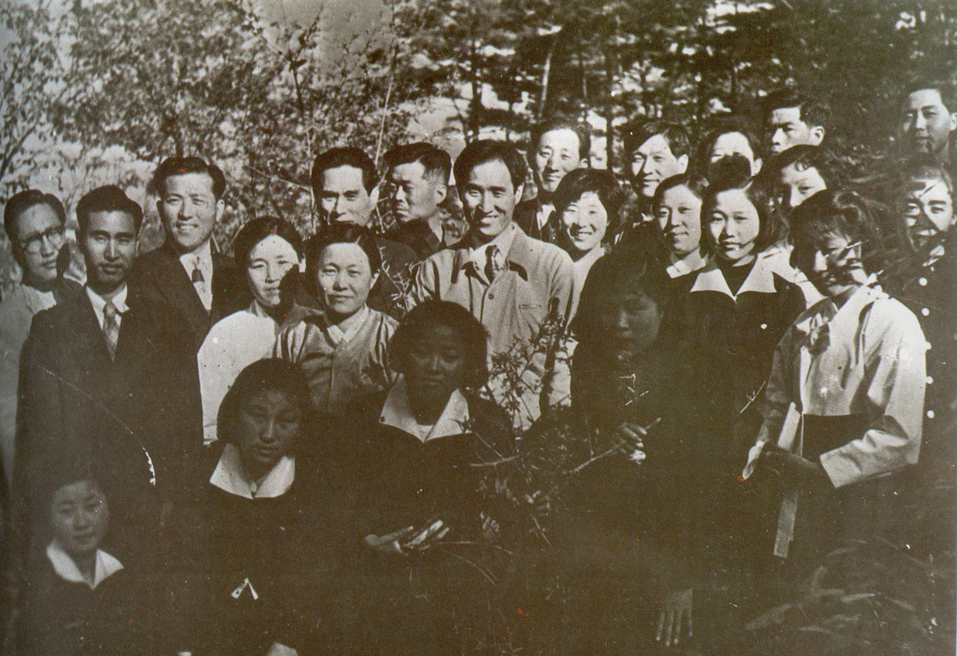

Slide 11
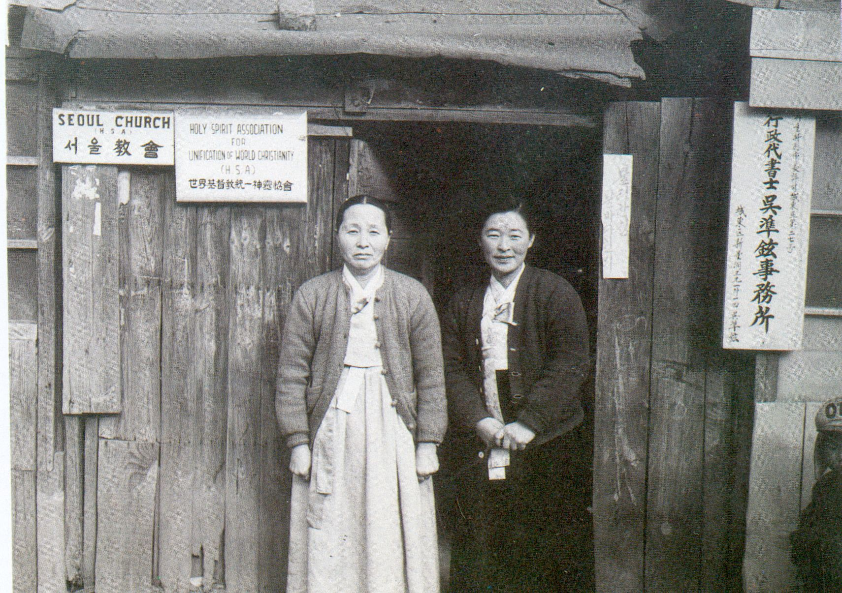

Slide 12
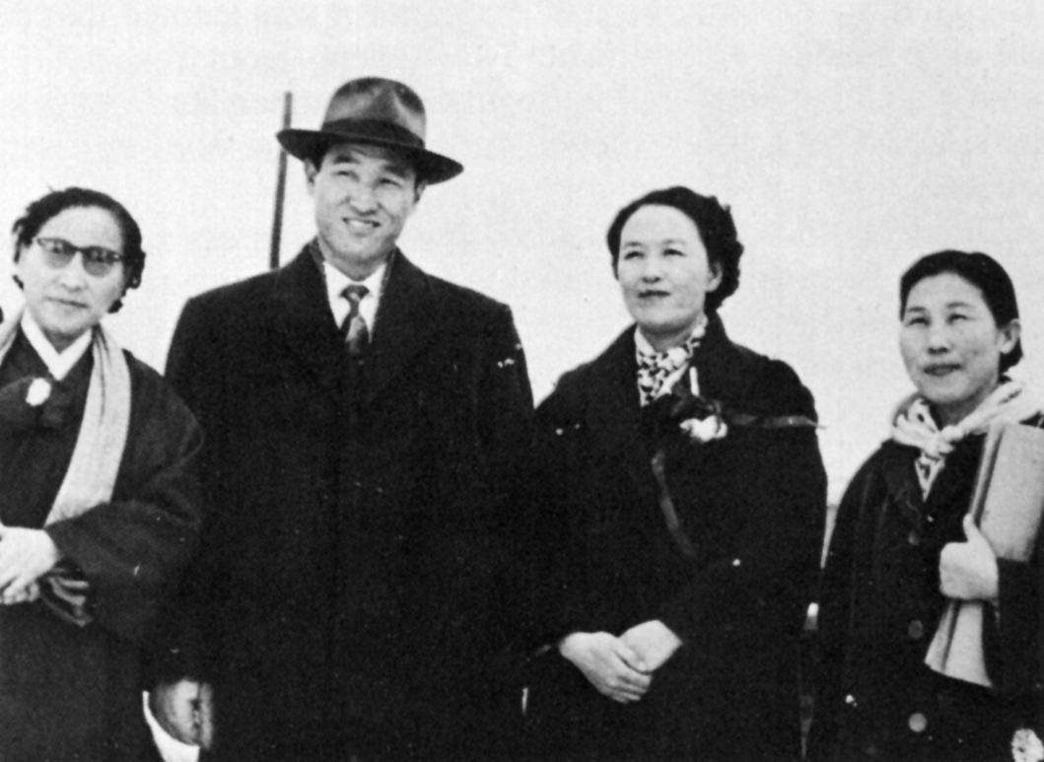

Slide 14
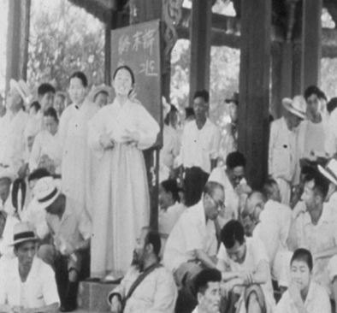
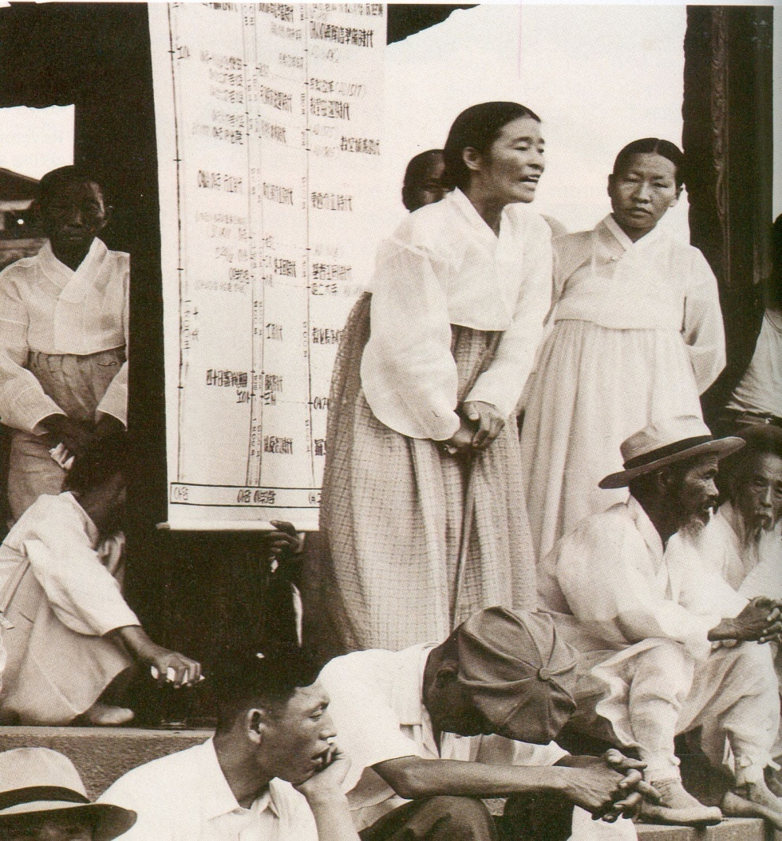

Slide 15
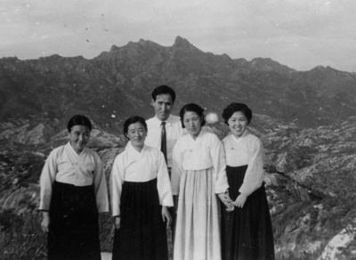
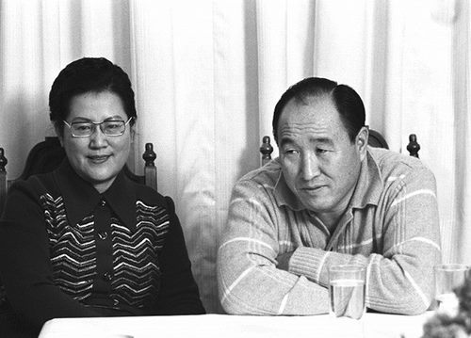
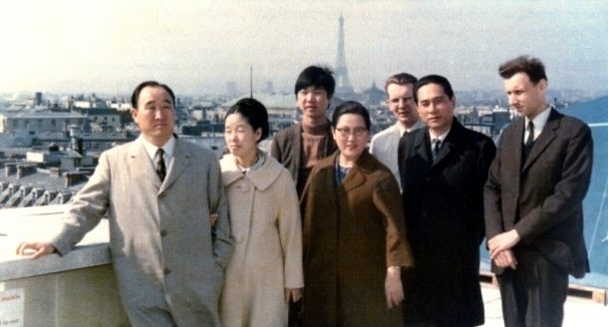

Slide 16
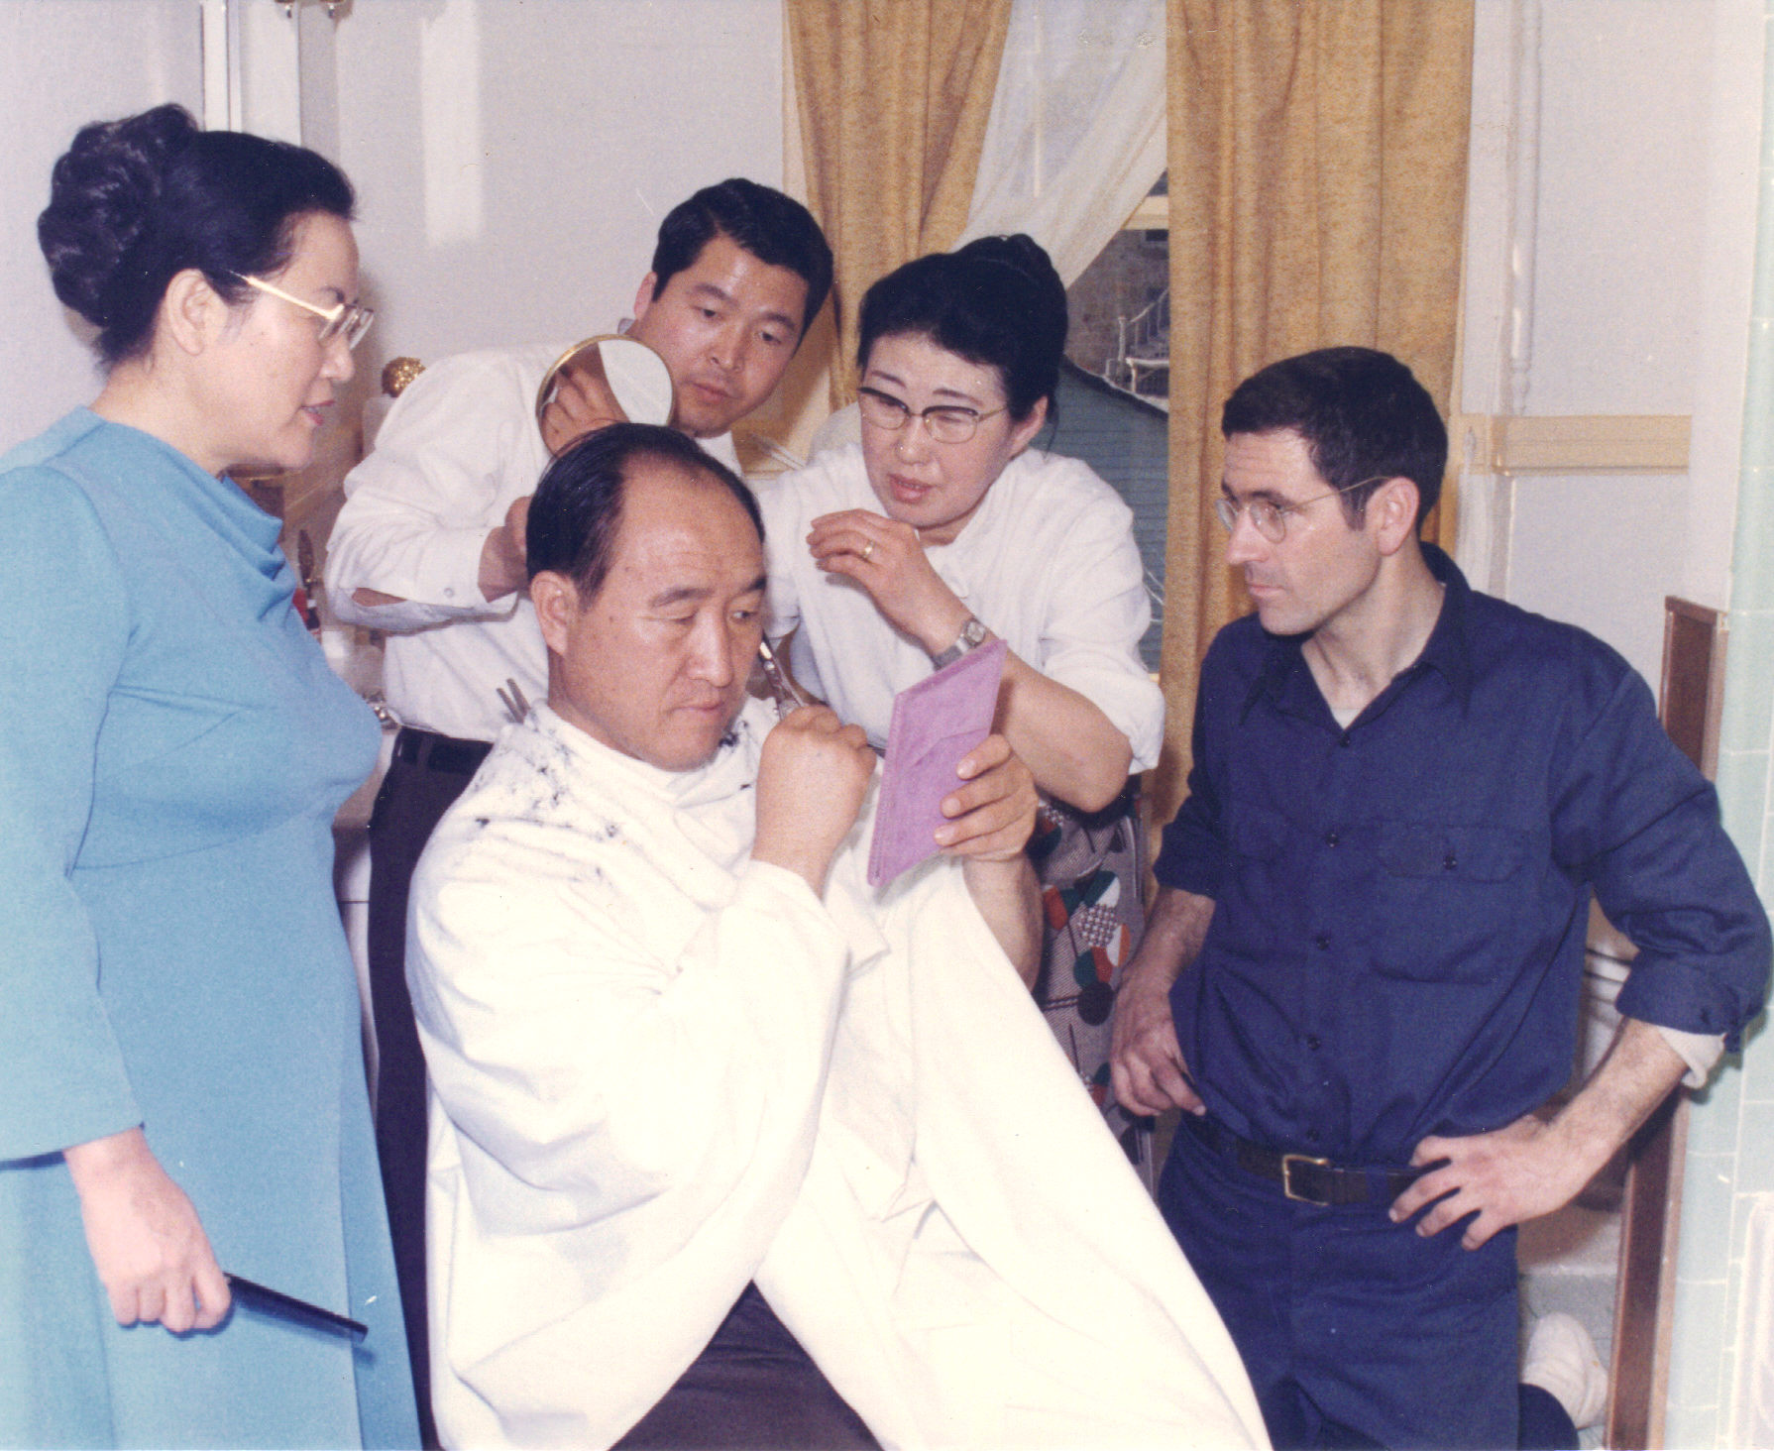

Slide 17
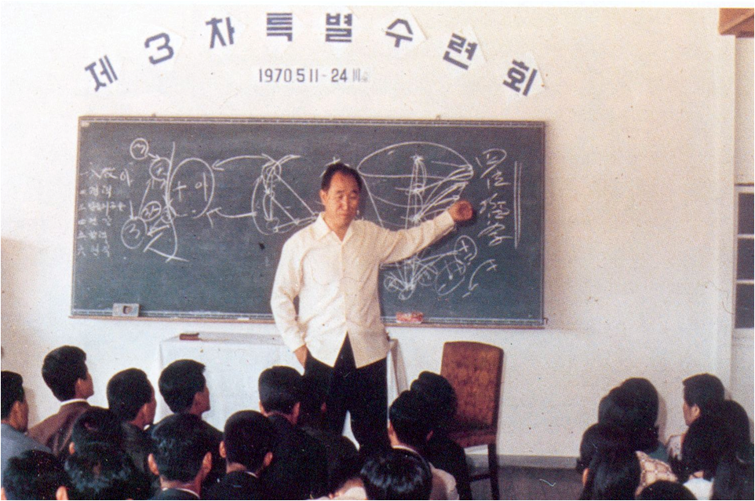

Slide 18
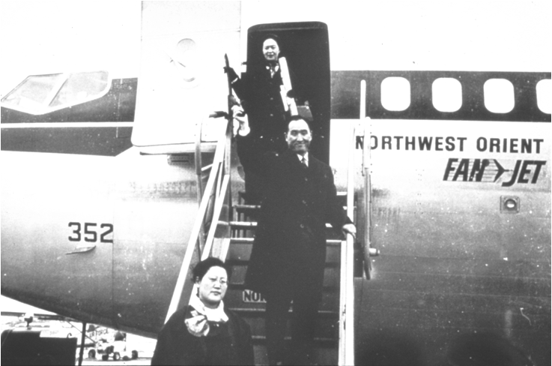

Slide 19
7 смертей и 7 воскрешений
Notes:
Если говорить о Христе в свете истинной любви, то не могу обойти такую тему как 7 смертей и 7 воскрешений. Этот термин ввел Хенг Джин Ним. Рассказать в общих чертах об этом, видение Хенг Джин Нима.
Иисус сказал: «Нет больше той любви, как если кто положит душу свою за друзей своих. Вы друзья Мои, если исполняете то, что Я заповедую вам» (Евангелие от Иоанна 15: 13-14). Иисус умер на кресте за нас и ранами его мы исцелились.
Отец умер за нас не один, а множество раз. И самые яркие моменты, подтверждающие это - это 7 смертей и воскрешений: тюремные заключения и авария вертолета. Расскажу в общих чертах о них. Когда происходит что-то тяжелое, человек может впасть в уныние, сердце его может сковать боль, страх. Но тогда любви не будет в сердце и стимула жить и действовать не будет. Рассказать о действии отдавания-и-принятия между радостью и печалью и о том, как жил и действовал Отец применительно к этому.

Slide 20
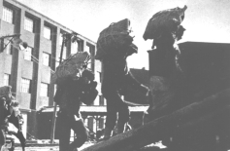
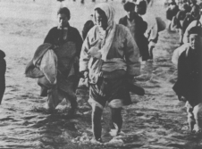
Северная Корея:
1) Первое заключение (10.1944 – 02.1945)
Арестован полицией Кёнгидо (японская оккупация). Любовь ко врагам.
2) Второе заключение (10.1945, на неделю)
3) Третье заключение (11.08.1946 – 21.11.1946) Отец арестован полицией Тэдон.
4) Четвертое заключение (22.02.1948 – 14.10.1950) Арест в Пхеньяне.
Notes:
1 заключение: за антиправительственную деятельность в Японии. 15.08.1945 – освобождение Кореи от японской оккупации. Любовь к врагам. Месть корейцев японцам. Отец: «Никогда не бей тех, кто уже потерял свою власть. Если ты будешь мстить, Бог накажет тебя».
2 заключение: Вернулся домой, расплатился обычными корейскими деньгами. В обращении новые деньги. Подозрение властей. Отца освободил шеф полиции, который был учителем Отца в начальной школе.
3 заключение: Главы традиционных церквей, члены семей учеников и соседи выступали против Церкви Отца. Коммунисты проводили политику раскола между религиями, чтобы ослабить их силу. Отец потерял сознание, все его тело кровоточило. Подумали, что он умер и выкинули на снег. Нашли и выходили члены Церкви. Последователи получили откровение, что если они обойдут 7 раз вокруг полицейского участка Тэдон, как израильтяне ходили вокруг Иерихона, то они найдут Отца. Совершая очередной круг, они нашли Отца и отнесли его домой. Отца обильно рвало кровью. Его тело было почти безжизненным. Ученики готовились к похоронам. Но Отец выжил и выздоровел после лечения травами.
4 заключение: Самое тяжелое заключение. Отец думал: «Теперь я смогу проявить себя как настоящий Божий сын». Отец считал, что попадая в самые сложные ситуации, он сможет доказать веру и преданность Богу.
Истинные причины: 1) существующие церкви завидовали популярности церкви Отца. Родственники последователей Отца противостояли его деятельности. Они послали коммунистическим властям 80 писем, в которых обвиняли Отца в том, что он обманывает христиан, разрушает семьи и поощряет прелюбодеяние.
2) Коммунистическая партия проводила антирелигиозную политику.

Slide 22
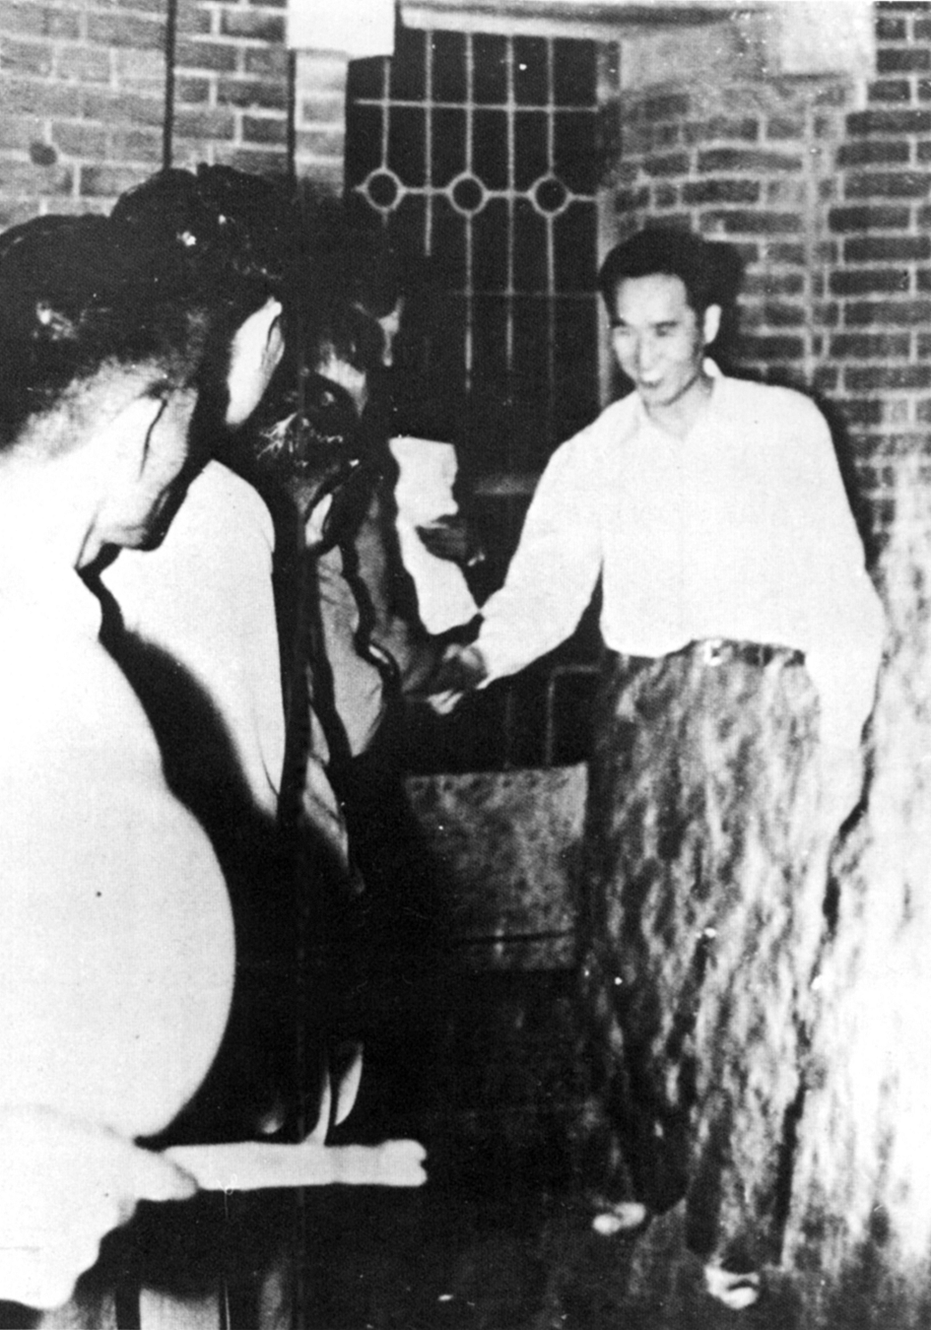
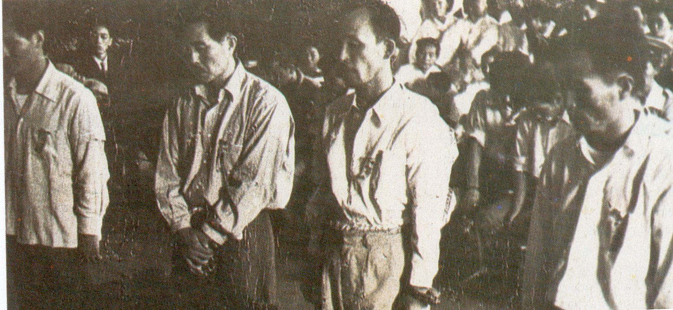
5) Пятое заключение (04.07.1955 – 04.10.1955) Тюрьма Содемун.
Южная Корея:
Notes:
5 заключение: Церковь росла как на дрожжах. В это время возникает очень много слухов и интриг против Церкви Отца, которые люди сознательно создавали. Был арестован по обвинению в удержании людей против их воли и в уклонении от призыва в армию. 04.10.1955 г. Отец был признан невиновным и освобожден. Сообщение в газете о невиновности Отца было таким маленьким, что большинство людей его просто не заметили.

Slide 23
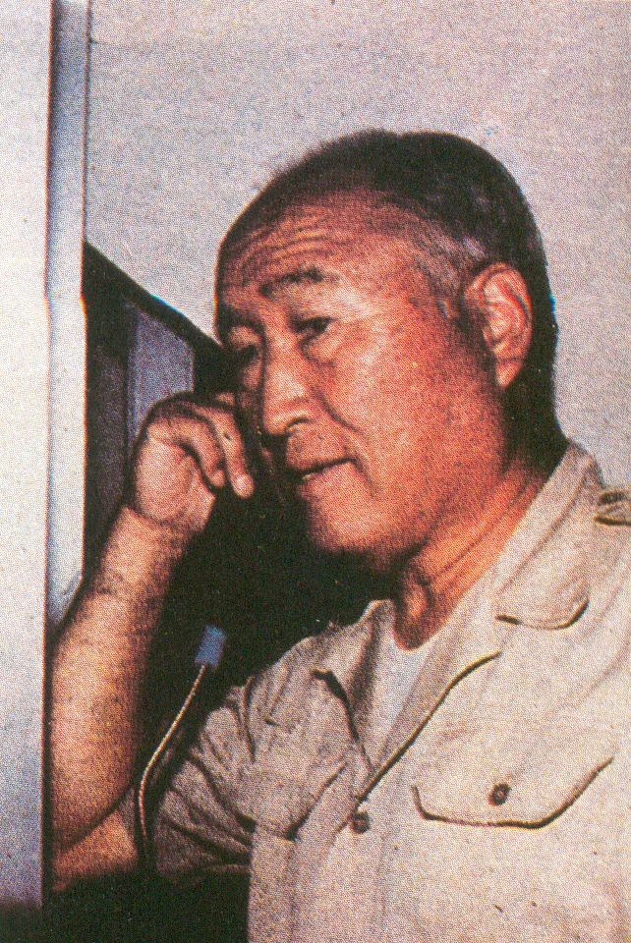
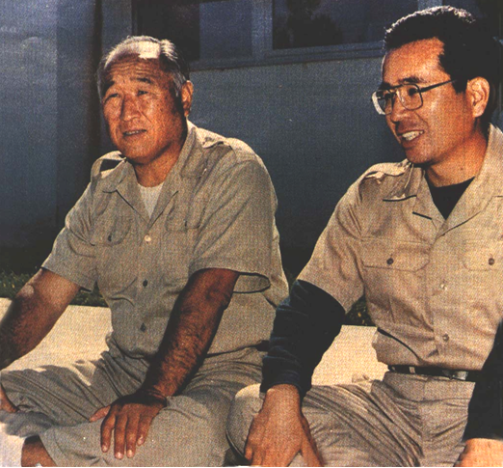
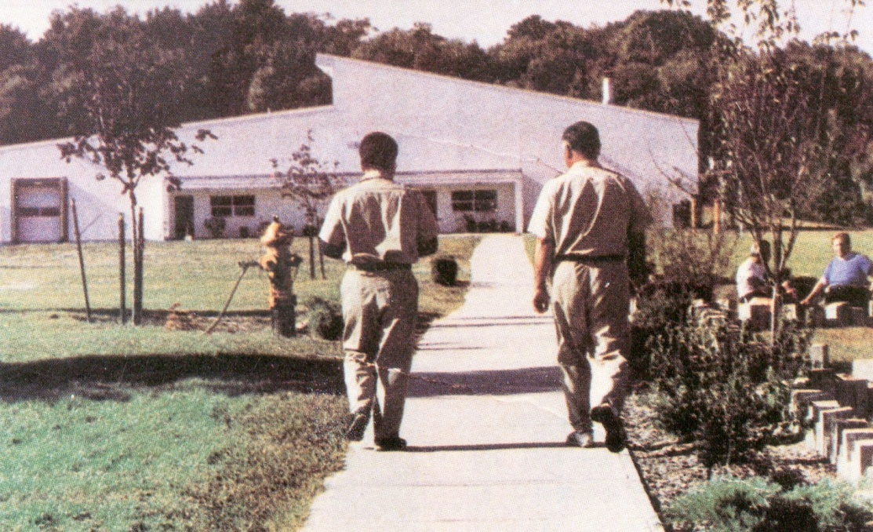
6) Шестое заключение (20.07.1984 – 20.08.1985) Тюрьма Денбери, штат Коннектикут.
США:
Notes:
6 заключение: Отец с г-ом Камиямой заключены в тюрьму Денбери, штат Коннектикут, США. Обвинение в неуплате налогов, но на самом деле власти просто хотели посадить Отца в тюрьму (или выдворить его из США). Члены комитета Фрейзера симпатизировали коммунизму, и Отец им не нравился из-за его религиозной деятельности.

Slide 24
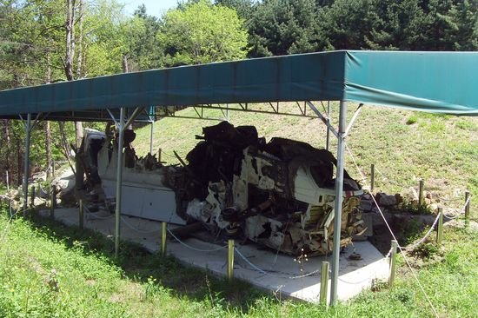
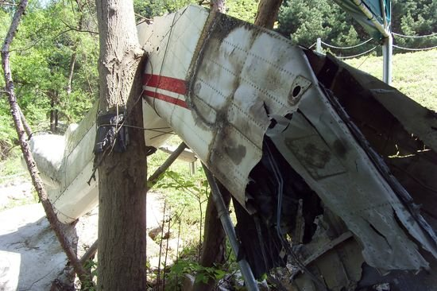
7) Авария вертолета (19.07.2008)
Notes:
Заходя на посадку, вертолет влетел в сильный дождь и в условиях плохой видимости зацепил деревья. Все произошедшее потом иначе, как чудом никто не называет. При похожих авариях вертолетов, обычно, мало выживших. 16 человек находившиеся на борту сумели за 7 минут покинуть лежащий на левом боку вертолет, после чего Sikorsky S-92 взорвался и полностью сгорел.

Slide 25
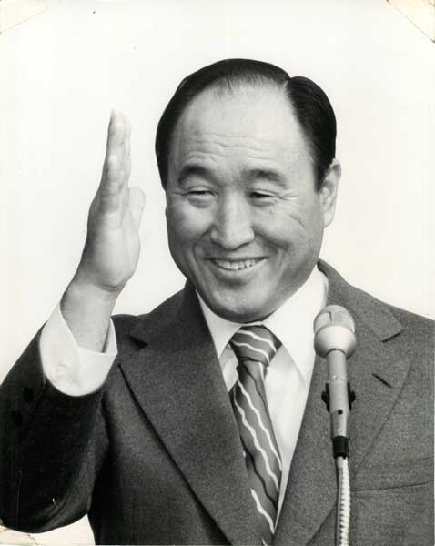
Как выглядит преподобный Мун
Слова господина Куанг-Юл Ю, ответственного по делам культуры главного центра Церкви Объединения
Notes:
«Наделенный с раннего детства здоровым и сильным телосложением, преподобный Мун, можно сказать, выделяется из толпы. Его лицо, чуть великоватое относительно его тела, никому не кажется обыкновенным или грубым; наоборот, высокий лоб, маленькие глаза и длинная широкая переносица придают его лицу четкость очертаний и гармонию.
Кисти рук, мощных и крупных, — маленькие и выразительные, но при этом ловкие и сильные, его ступни невелики, но ноги тоже сильные и быстрые. Когда он идет, шаги его спокойны и неторопливы, поступь твердая и исполненная достоинства. Но тот, кому случается идти рядом с ним не отставая, вдруг ощущает, как на самом деле быстро он ходит. И правда, обычный человек едва поспевает за ним.
Что касается выражения лица, то оно всегда полно душевного тепла, мягкости и человечности, сочетаясь с сильной волей и чувством собственного достоинства.
Когда он двигается, его движения полны природной грации и свободы, его манеры говорят о беззаботной щедрости; за всеми этими качествами легко угадываются его искренность и серьезность, ни с чем не сравнимая наблюдательность, непоколебимая уверенность в себе, все это приковывает (вовсе не требуя) немедленное внимание со стороны всех окружающих, попадающих под действие его силы и авторитета» (Путь первопроходца).

Slide 26
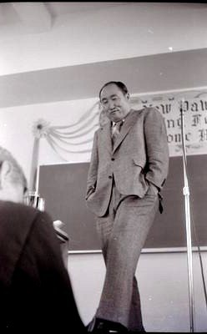
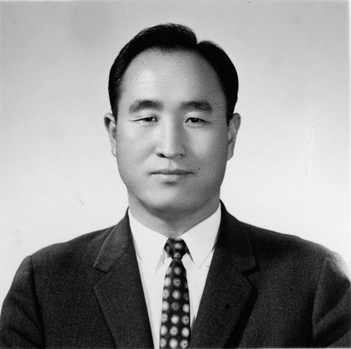

Slide 27
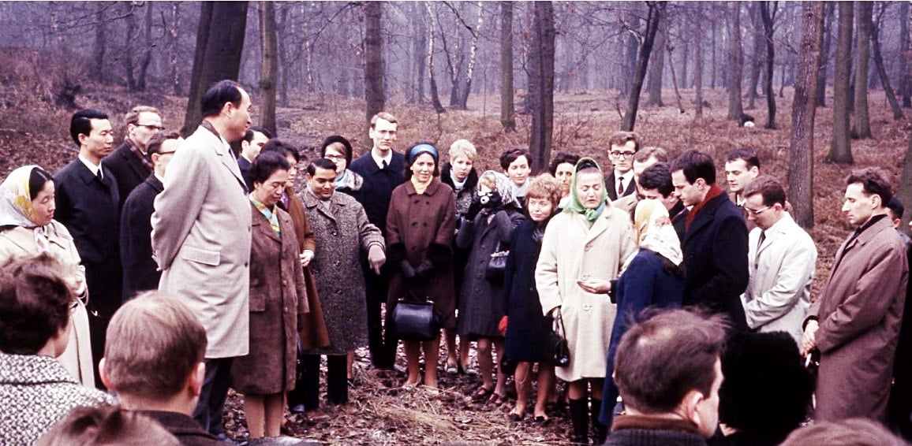

Slide 28
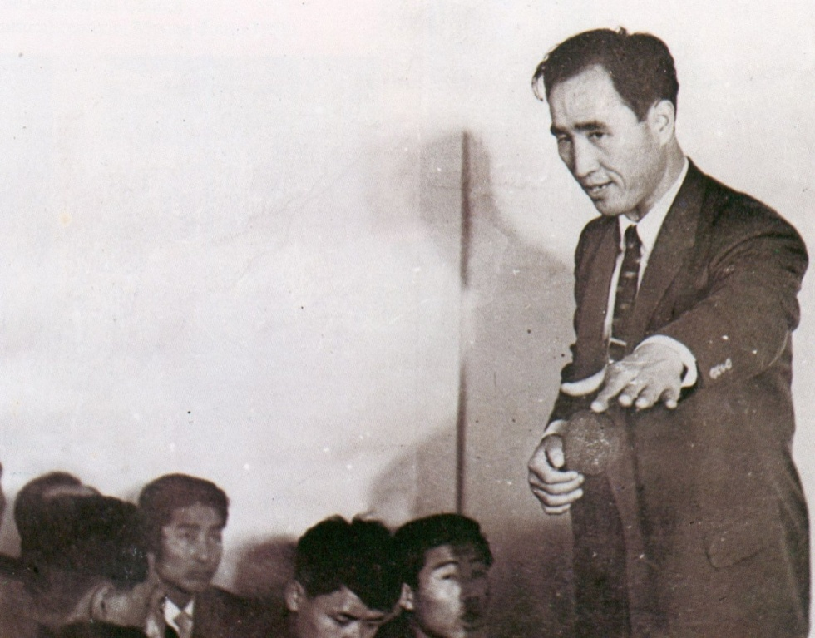
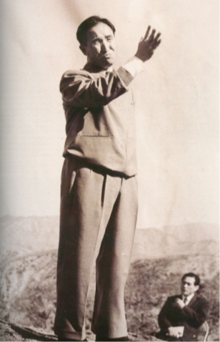
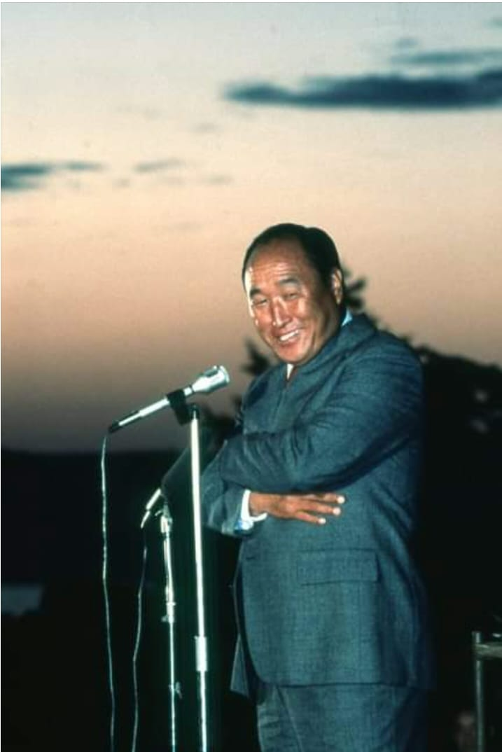

Slide 29
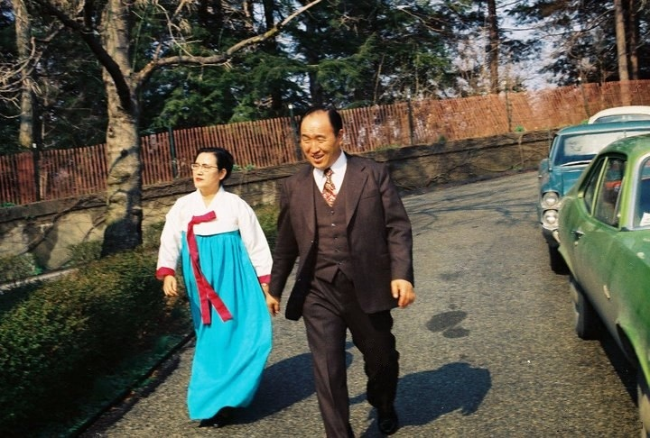

Slide 30
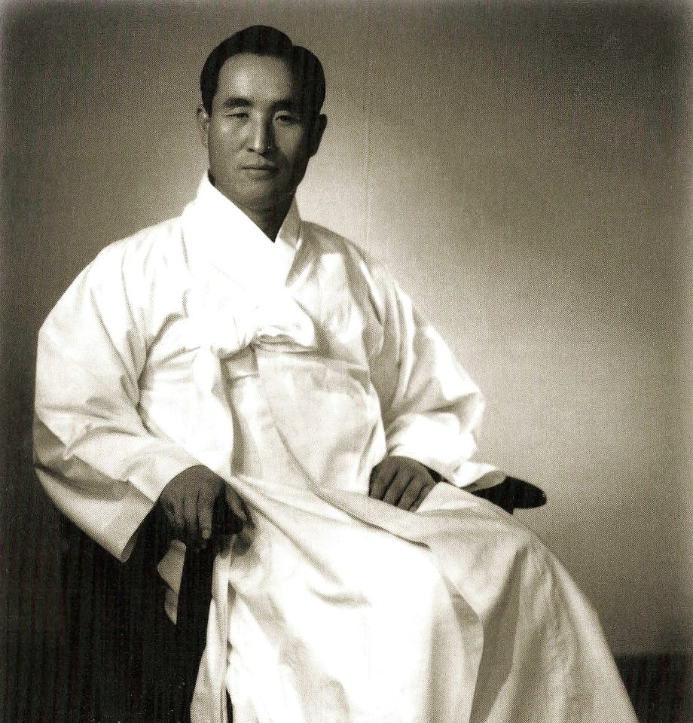
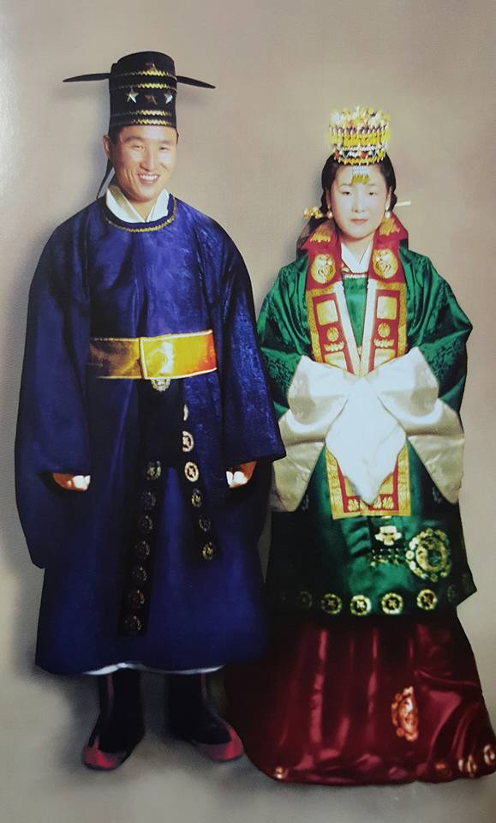

Slide 31
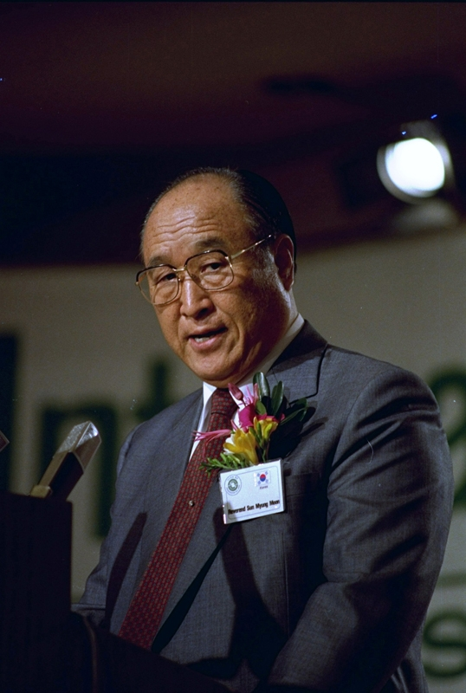
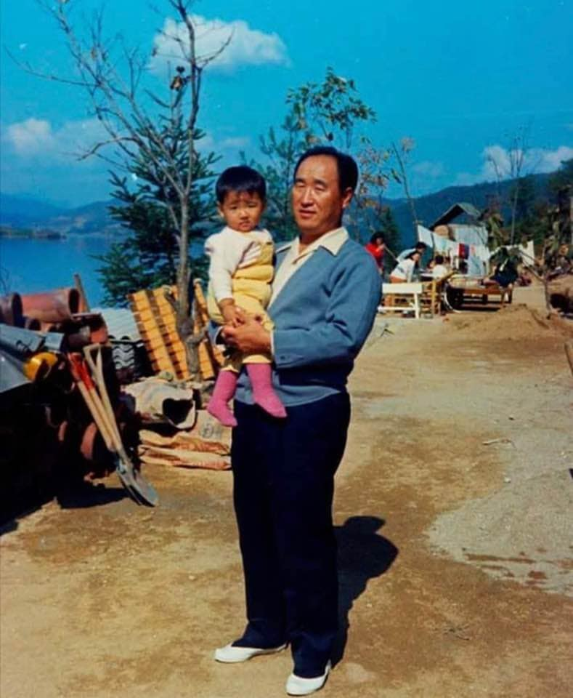

Slide 32
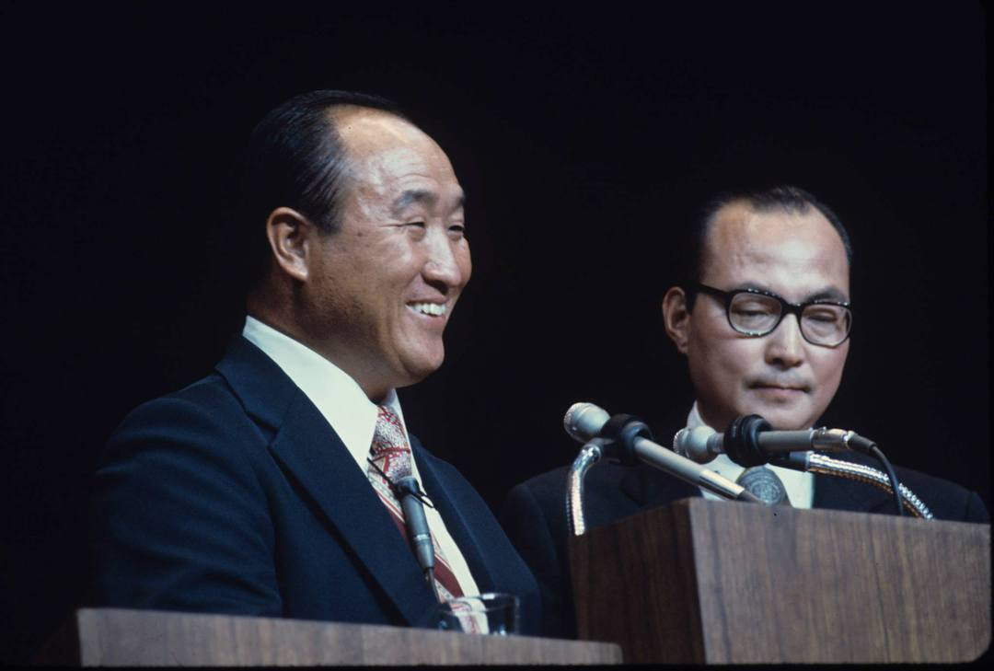

Slide 33
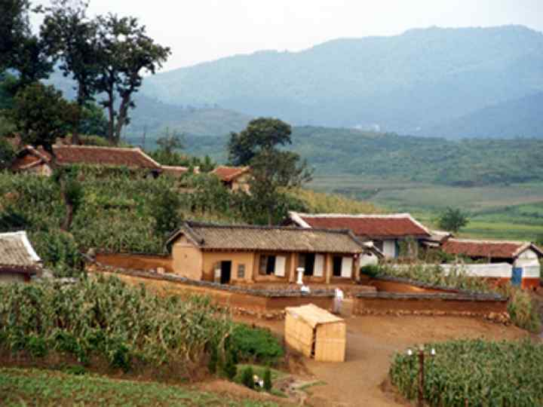
Семья Отца, обстоятельства рождения:
Родился 25.02.1920 г. (06.01 по лунному календарю) в деревне Сансари, в уезде Чонджу провинции Пхёнан (территория современной Северной Кореи). Маленькая деревня на 15-16 домов.
В детстве Отца звали Ён-Мён.
Родители: Мун Кён Ю и Ким Кён Ге.
Второй сын (13 детей).

Slide 34
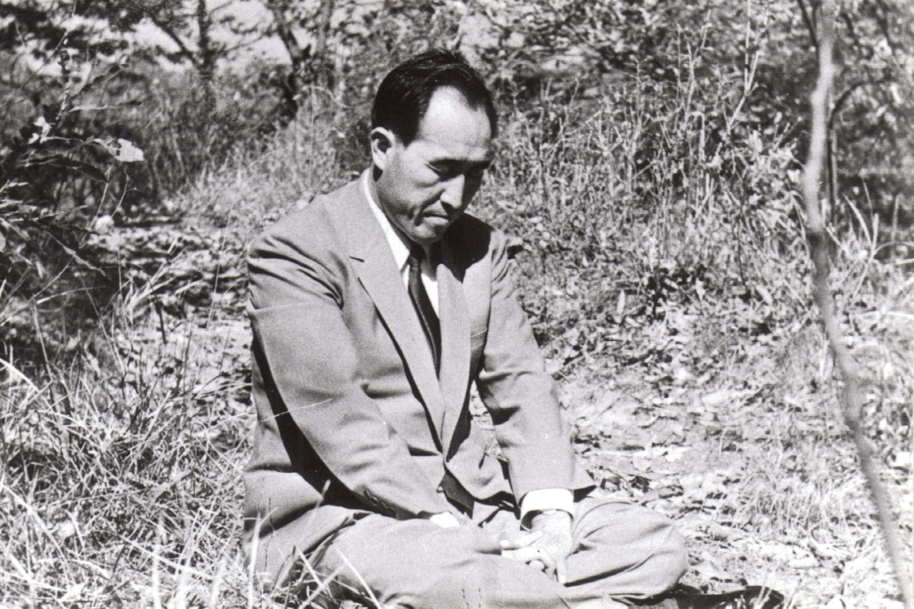
Любовь к природе
Слова Отца о природе
Образ жизни
Ловец душ человеческих
Слова Чон-Фан Куак
Notes:
Очень много слов о природе, разных сравнений, детальных описаний в словах Отца.
Автобиография: «Нынешние дети, выросшие в «каменных джунглях» городов, не имеют возможности подружиться с природой, но ведь развивать чувствительность к природе гораздо важнее, чем получать академические знания. Зачем ребенку высшее образование, если он не способен всем сердцем чувствовать природу и невосприимчив по своей сути? Если человек разлучен с природой, он может нахвататься книжных знаний и быстро превратиться в индивидуалиста, преклоняющегося перед материальными ценностями.
Нам нужно научиться отличать по звуку нежное шептание летнего дождя от громкого треска осеннего ливня с пузырями на лужах. Лишь того, чье сердце настроено в унисон с природой, можно назвать человеком с истинным характером. Скромный одуванчик, растущий на обочине дороги, гораздо ценнее всего золота в мире.
Наше сердце должно научиться любить природу и людей. Тот, кто не любит природу или людей, не способен полюбить и Бога».
Проводил большинство своего времени на природе. Не только в детстве, но и впоследствии. Очень любил охоту и рыбалку. Христос – ловец душ человеческих.
Чон-Фан Куак: «Свободный и непосредственный в поведении, преподобный Мун — большой любитель природы. Его ближайшим сподвижникам и последователям достаточно хорошо известно, как он любит и ценит природу, как часто кажется очарованным красотой и загадочностью этого Божьего творения. Часто можно видеть, как он сидит, любуясь травой и листьями, ставшими изумрудно-зелеными в лучах раннего апрельского солнца. Однажды, указывая на нежный лепесток цветка в букете, украшавшем обеденный стол, он воскликнул: «Ведь есть же глупцы, которые, видя изысканную красоту такого цветка, все-таки отрицают существование Бога!»» (Путь первопроходца).

Slide 35
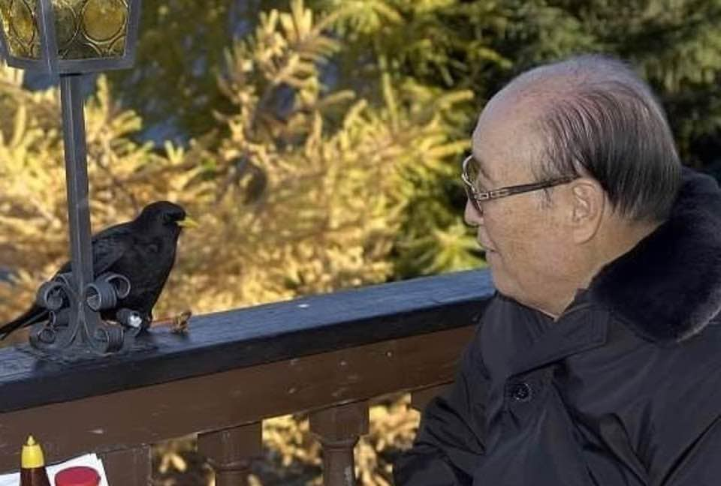

Slide 37
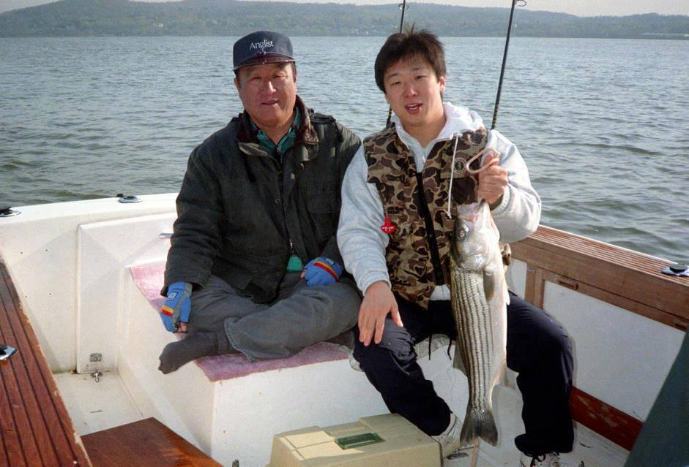

Slide 38
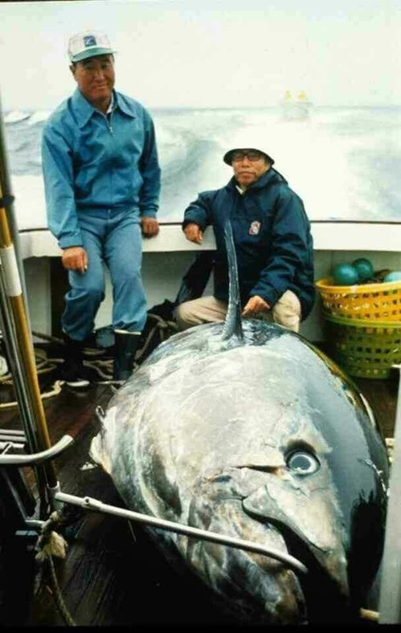
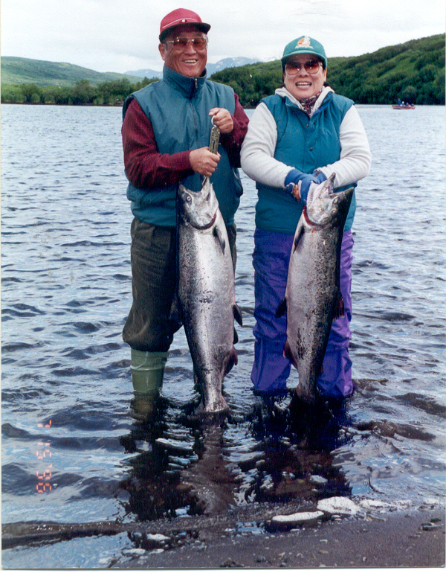

Slide 39
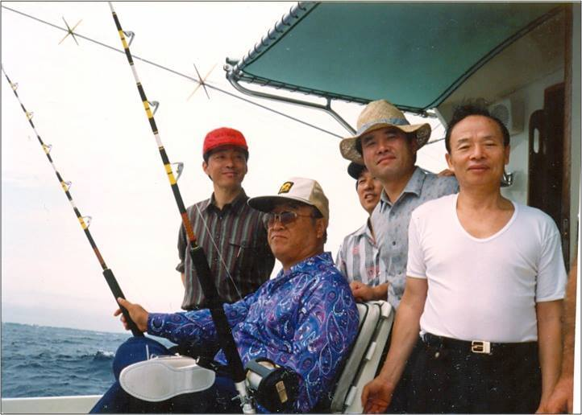

Slide 56
Широта души
Слова Чон-Фан Куак
Notes:
Чон-Фан Куак: «Его самая основная отличительная черта — широта души. Когда его пригласили обратиться к членами палаты представителей США, он сказал:
“За последние 14 месяцев я становился все более противоречивый фигурой для средств массовой информации и по всей стране мое имя красовалось в заголовках газет. Некоторые журналы даже публиковали истории о моем Движении и помещали на обложках мои фотографии. Я польщен, что на некоторых снимках вышел красивее, чем в жизни, и при том, что я ни пенни не плачу за рекламу, из меня делают знаменитость. Не знаю, как их достойно отблагодарить”.
Этим он сразил своих слушателей! Его острое чувство юмора, полное человечности, мгновенно растопило лед напряженности в аудитории. Когда смех стих, публика стала более восприимчивой к его словам.
Когда он выходит куда-либо в своей обычной одежде — рубашке с расстегнутым воротником и темных очках, его останавливают незнакомые люди, будь то в крупном универмаге большого города или в каком-нибудь захолустном городишке, и неизменно спрашивают: ”Вы не преподобный Мун?” Загадочно улыбаясь, он неясно отвечает “Может быть...” своим естественным обворожительным голосом».

Slide 57
Человечность и душевное тепло
Слова Чон-Фан Куак
Notes:
Чон-Фан Куак: «Все, кто тесно сближается с преподобным Муном, обычно влюбляются в его человечность и душевное тепло. Бессчетное число раз людям приходилось видеть, как он слушает рассказ о жизни веры какой-нибудь старушки, внимательнее, чем любой из присутствующих, хотя, может быть, он уже неоднократно его слышал. Когда преподобный Мун проверял местные отделения Церкви Объединения в сельских районах Кореи, его можно было часто видеть в обществе старого крестьянина, с которым он часами мог смеяться и обсуждать различные сельскохозяйственные проблемы, характерные именно для этой местности.
Преподобный Мун, посвятивший всю свою жизнь любви к Богу и служению Ему, также полон забот о благополучии человечества. Он остро чувствует не только человеческие страдания и голод, но и возможное ощущение душевной пустоты. Слишком хорошо зная, что люди могут надевать на себя разные маски, он обычно делает вид, что не замечает этого. Он всегда был последователен в отдавании. Невозможно сосчитать людей, пользовавшихся его щедростью, испытавших его добро и любовь. Это его так называемый “личный стиль” — давать гораздо больше, чем получающий мог бы ожидать, отчего благодарность человека, которому он помог, становится еще глубже. Неудивительно, что члены нашей Семьи постоянно испытывают сердечную благодарность и считают, что Отец заслуживает самого высокого уважения».

Slide 58
Желание изучить и серьезно исследовать все, что его окружает, безграничная любознательность. Стремление научиться как можно большему.
- Нет сферы, которая была бы Отцу безразличной.
- Любознательность в детстве (горы, животные).
Вязание, шитье. - Боевые искусства: бокс, техника самозащиты.
Футбол. - Навыки быстро говорить, быстро ходить.
Стойкость к голоду, к любым эмоциям и желаниям физического тела (девиз). - Всегда пел, танцевал. - Работа в разных сферах.
Notes:
Нет сферы, которая была бы Отцу безразличной. Мессия должен знать реальность, понимать идеал и понимать природу зла. Без этого не искоренить зло и не построить Царство Небесное.
В детстве Отец никогда не успокаивался, если видел гору только с одной стороны, и обязательно шел, чтобы посмотреть на нее с другой стороны.
Отец гонялся за белками, крысами, угрями, ласками, воробьями до тех пор, пока ему не удавалось поймать их.
Шил себе нижнее белье, маме носки. Вязал себе шапку, одежду, когда было холодно.
Учился в шумных местах. На заводах. Максимальная концентрация.
Учился быстро говорить (новости США, очень быстро говорят, если быстро говорить, в минуту можно произнести больше Божьего Слова, эффективнее свидетельствовать). Быстро ходить (быстрее самого быстрого).
Пропускал обед до 30 лет.
«Живя в Хыксокдоне, я придумал себе девиз: «Прежде чем владычествовать над Вселенной, научись в совершенстве владеть собой». Это значит, что сначала я должен был дисциплинировать собственное тело и лишь потом браться за спасение страны и мира. Я тренировался с помощью молитвы и медитации, а также занимался спортом и физическими упражнениями, и в результате выработал стойкость к голоду и к любым эмоциям и желаниям физического тела. Даже во время еды я твердил про себя: «Рис, я хочу, чтобы ты стал для меня хорошим топливом и помог мне выполнить задачи, к которым я себя готовлю». Я занимался боксом, играл в футбол и учился технике самозащиты. Именно поэтому я до сих пор сохранил молодую гибкость и подвижность, хотя со времен юности и набрал вес» (автобиография).
«Где я только не работал во время учебы в Японии! Я был и вахтером в офисном здании, и писцом, писавшим письма для неграмотных. Я был и простым рабочим, и бригадиром. Мне довелось побывать даже в роли гадалки! Когда мне срочно нужны были деньги, я писал и продавал каллиграфии. Однако я никогда не запускал учебу и относился ко всем этим вещам как к части учебного процесса. Я перепробовал множество различных профессий и познакомился со множеством разных людей, и в результате научился понимать людей гораздо глубже. Благодаря накопленному опыту я могу с первого взгляда определить, чем человек зарабатывает на жизнь и хороший ли у него характер. Мне не нужно ломать голову над этим: тело само подскажет мне ответ» (автобиография).

Slide 63
Преп. Мун как воплощение настойчивости и энергии. Горит желанием исполнить волю Бога.
Слова Чон-Фан Куака Слова Фан-Че Фана
Notes:
Чон-Фан Куак: «Когда он решает осуществить какой-нибудь проект, он всегда доводит его до стадии, на которой тот будет приносить результат; никто не слышал, чтобы он когда-либо бросил проект на полпути. Он отличается крайней настойчивостью; пробудившийся в нем энтузиазм начинает бурлить и выливаться наружу, и его невозможно сдержать — как извержение вулкана. Именно поэтому ему обычно удается достичь всех поставленных целей, несмотря на любые непредвиденные затруднения.
Поток его энтузиазма и настойчивость питают его вера в Бога и любовь к Нему. Если бы не его решимость осуществить волю Божью и не целеустремленность, Церковь Объединения, несомненно, была бы стерта с лица земли на ранней стадии своего существования, поскольку она подвергалась невероятно жестоким и безжалостным гонениям. Однажды, выплюнув кровь, преподобный Мун вытер ее ладонью, обновив тем самым свою клятву вечной любви и преданности Богу.
Переполняющая его энергия поражает. Стоит ему задумать добиться какой-либо цели, он зачастую забывает о еде, днем и ночью трудясь над ее осуществлением. График его рабочего дня составлен наперекор здравому смыслу. Он все время “на ходу”, переезжая из одного центра Церкви Объединения в другой, даже посещая все пятьдесят (по числу американских штатов) главных центров Церкви Объединения в Америке по своему внезапному решению. Он руководит лидерами Церкви Объединения штатов, на месте подсказывая им новые дерзкие идеи, пришедшие ему в голову. В большинстве случаев они никогда и не думали о подобном. Его творческие идеи, всегда конкретные и подробные, охватывают различные стороны деятельности Церкви Объединения — от свидетельствования и оказания духовной помощи до широких общественных пропагандистских ралли».
Фан-Че Фан: «Преподобный Мун горит желанием исполнить волю Бога. Он ничего не хочет знать, кроме нее, потому что все остальное, к ней не относящееся, совершенно не имеет значения. Приветствуя все, что находится в гармонии с волей Божьей, он не принимает и не терпит ничего, что ей противоречит.
Обычные верующие люди, молясь Богу, просят, чтобы Он послал им благословение, либо какое-то другое благо. А преподобный Мун учит нас молиться так, чтобы в итоге отдавать, а не принимать благословение. Я сам слышал, как преподобный Мун с жаром молился, прося Бога послать ему тягчайшие испытания, предлагая своих детей в качестве искупительной жертвы в том случае, если его путь расходится с волей Божьей. Для родителей нет ничего дороже, чем их дети, и тем не менее преподобный Мун предпочел пожертвовать благополучием своих любимых детей ради Бога. Вне всякого сомнения, преподобный Мун — как раз тот человек, который пойдет на все, не остановится ни перед какими трудностями ради выполнения воли Божьей».

Slide 64
- Слова Отца. - Работа в трудовом лагере. - Японский язык. - Образ жизни.
Любое дело Отец выполнял с чрезвычайной серьезностью, считая, что рожден для этой работы.
Notes:
«Хотя я ношу сан преподобного и занимаю определенное положение, во мне нет ничего искусственного, я естественен во всем. В горах я — хороший альпинист. В рыбацкой деревне ни у кого нет сомнений в том, что я всю жизнь рыбачил. На каждой научной конференции я выступаю перед учеными с таким докладом, какой они никогда раньше не слышали» (Каким должен быть путь Авеля с провиденциальной точки зрения, 1979 год).
Работа в трудовом лагере в заключении. Работая, Отец представлял, что Он прямо сейчас своими руками строит Царство Небесное. Был награжден званием лучшего работника.
Когда Отец был подростком и переходил в школу Чонджу, где обучение было на японском языке, он за ночь выучил весь алфавит, а так как не знал ни одного слова на японском, то собрал все учебники с первого по четвертый класс и выучил их примерно за 2 недели. Благодаря этому он начал понимать японский язык. Через год Отец уже бегло говорил по-японски.
Образ жизни: спал по 3-4 часа ежедневно. Проповеди: молился всю ночь перед службами. Во все, что бы Отец ни делал, он вкладывал максимум сил.

Slide 65
Смелость, граничащая с бесстрашием и широта мысли. Твердость, решительность и непоколебимость.
Речь на японском перед высокопоставленными гражданами Чонджу.
Не писал хвалебные письма Ким Ир Сену.
Критика идеологии Чучхе в Северной Корее - Встречи с высокопоставленными людьми, в частности с президентами стран, религиозными, политическими и общественными лидерами.
Notes:
Скала, которая если продвинется на шаг, уже не сдвинешь.
Сан-Мен Мун – великий мыслитель. Его размышления о Боге очень глубоки. Божественный Принцип – яркий пример. Однако преп. Мун мыслитель неотделим от преп. Муна – деятеля. У него слишком мало времени, чтобы размышлять просто ради размышления.

Slide 70
Проницательность. Способность смотреть глазами души.
Природные явления -Подборы
Знание того, чего не может знать. - Исцеления
Слова Отца и Чон-Фан Куака.
Notes:
«С самого детства у меня была одна «странность»: я знал то, чего не знали другие, словно у меня были какие-то сверхъестественные способности. Если я говорил, что пойдет дождь, он действительно шел. Сидя дома, я мог заявить: «Такой-то дедушка из соседней деревни сегодня плохо себя чувствует», — и оказывался прав. С восьми лет я получил известность как лучший советчик в вопросах сватовства. Мне было достаточно взглянуть на фото жениха и невесты, и я уже мог рассказать о них все. Если я выносил вердикт: «Эти люди не подходят друг другу», но они все равно вступали в брак, в будущем этот брак неизбежно распадался. Я занимаюсь этим до сих пор — а ведь мне уже 90 лет! — и могу многое рассказать о человеке, лишь взглянув, как он сидит или смеется.» (автобиография).
Знал, когда мама Кан решила посвятить себя Богу, где она училась. Она была шокирована при встрече. Были неоднократные случаи, когда Отец знал что снилось последователям, что случалось в их жизни, хорошо или плохо они себя чувствовали. Множество подобных случаев.
Сан-Мен Мун специально не творил чудес, не исцелял людей (он объясняет почему), но часто случались исцеления на службах, когда люди слушали Божье Слово. Божье Слово имеет силу исцелять людей, которые любят его всей душой.
Чон-Фан Куак: «У преподобного Муна почти фотографическая память, особенно на людей. Его отличает проницательность, взгляд его как бы проникает в глубь человеческой души. Он воспринимает людей в трехмерном изображении; я имею в виду, что каждый, попадающий в поле его зрения, сразу же понимает, насколько безошибочны суждения преподобного Муна о людях».

Slide 71
Любящий и милосердный характер
«Я есть путь, истина, жизнь и любовь».
Notes:
Подводя итог нашей презентации, давайте снова вернемся к началу. Что есть самое главное во Христе. Это его способность быть воплощением истинной любви.

Slide 72
Литература:
Человек планеты, любящий мир (автобиография преп. Мун-Сан Мена).
Путь первопроходца, очерки из жизни Сан-Мен Муна
Путь Отца и наша жизнь в вере, Ким Вон Пхиль
Аутлайн м-ра Игораши.
Today’s World, 2009.
Видео с Отцом.
Notes:
Аутлайн м-ра Игораши:
- Рассказы мамы Кан
- Рассказы д-ра Сока
- Рассказы Бо-Хи Пака
- Рассказ г-на Камияма
Тексты некоторых выступлений Отца
Today’s World, 2009:
Следуя путем истинной любви, Хенг Джин Ним
Жизнь под сенью смерти, история жизни Отца рассказанная им самим (о тюрьме Хыннам)
Встреча с Сан-Мен Муном, Бо-Хи Пак
Путь первопроходца, 1995.

